Slide 1

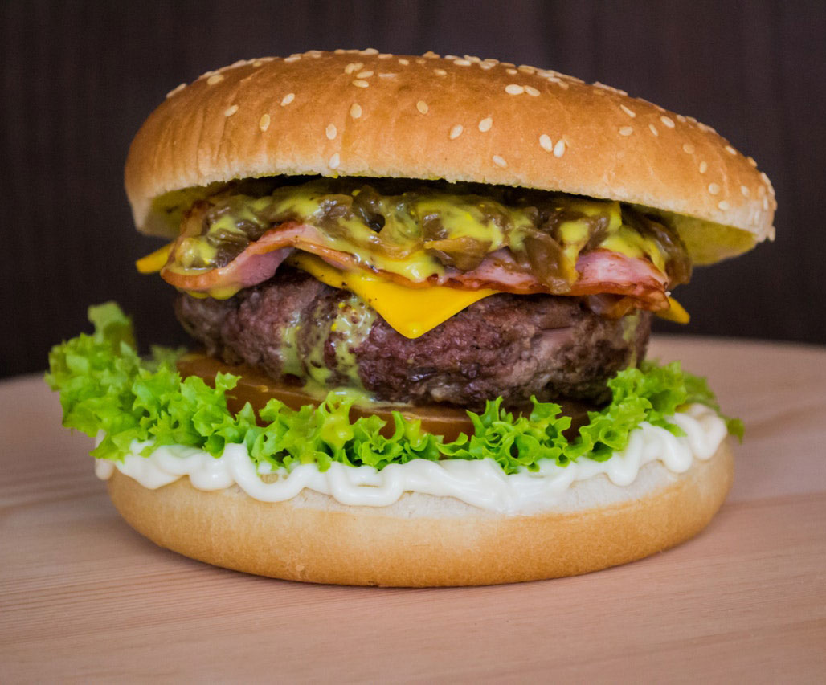


Sistema de Reparto “Pizzas Delivery”
Proyecto Socioformativo
Integrantes :
Alvaro Reynolds
Oscar Delgadillo
Alex Martinez

Slide 2
Introduccion
En la actualidad tode el país vive una situación critica por la pandemia del Corona virus (covid19) y la sociedad esta algo restringida y no puede salir como normalmente lo hacia para poder generar recursos y poder alimentarse, actualmente las personas están conectadas a internet las 24 horas ya sea para comunicarse con sus familiares,trabajar desde casa,pasar clases virtuales o divagar en las redes sociales y juegos en linea.
La Tecnología tuvo que evolucionar y adaptarse a los días que se vive en todo el mundo y como era de esperarse todas las empresas negocios y todo tipo de trabajos se actualizan y empiezan a adentrarse mas a poner un sitio web para poder seguir en funcionamiento su empresa y en estos días lo que se ve para poder repartir y entregar compras mediante pedidos desde la web es el sistema de entragas Deliverys

Slide 3
Planteamiento del Problema
Los estudiantes de Programación IV de la Universidad Privada Domingo Savio Sede Sucre plantearon como proyecto final de la materia, desarrollar un sistema de reparto online mediante Deliverys que permita hacer compras de comida rápida de pizzas y hamburguesas en el cual el cliente elija que ingredientes quiere en su pedido, visualizar los los productos que se ofrece, también podrá el cliente podrá enviar sugerencias de mejora como también una queja a la aplicación web o reclamo por el servicio delivery.

Slide 4
Objetivo General
Documentar mediante un manual de uso de la aplicación y desarrollar un Sistema de reparto Delivery Online utilizando el framework de php Laravel.

Slide 5
Objetivos Específicos
Diseñar una interfaz amigable y fácil de usar el usuario (backend, Frontend)
Permitir al administrador de la web gestionar la base de datos del sistema.
Crear una base de datos que permite almacenar los datos de pedidos.
Realiza un manual de usuario y un manual técnico para el uso correcto de la aplicación Web.

Slide 6
Herramientas
lenguaje de Programación PHP
Framework laravel 6.0(“Pizzas Delivery”)
Editor de Codigo ( Atom)
Lucidchart y Visio (Diagramas de casos de Uso, Diagrama ER)
Photoshop y Balsamiq (Bocetos y Logo “Pizzas Delivery”)

Slide 7
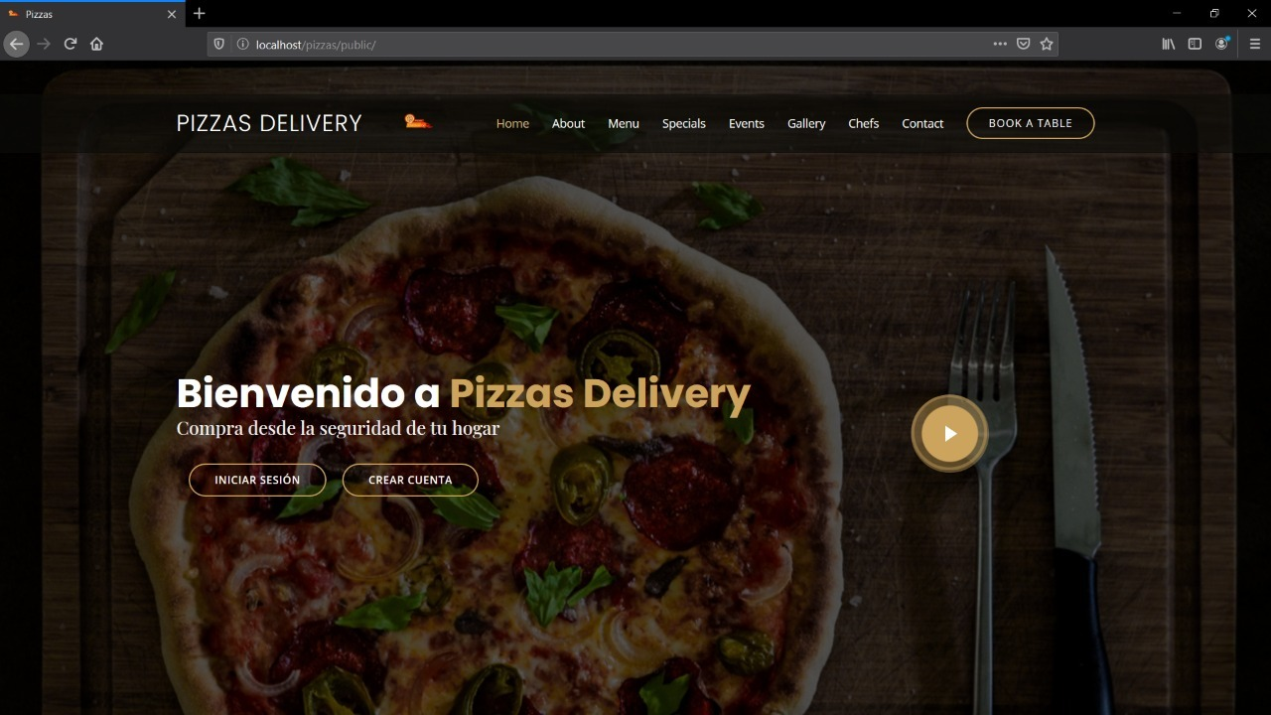
Presentando la aplicación web Pizzas Delivery

Slide 8
Gracias

